Slide 1
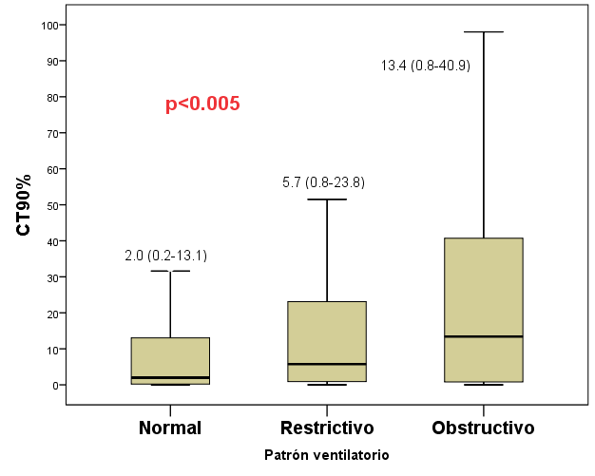
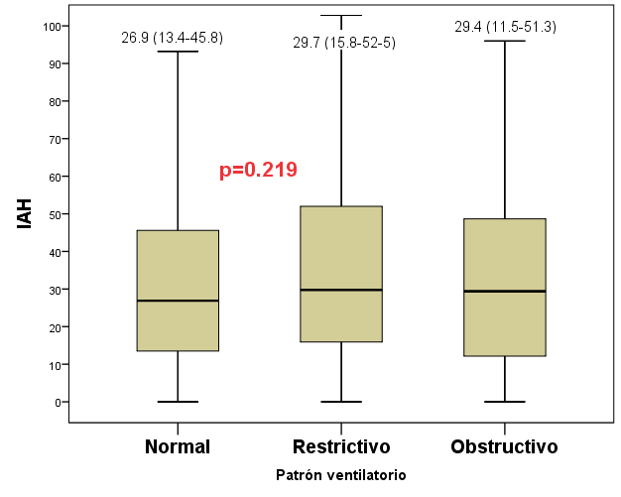
TRASTORNOS ESPIROMÉTRICOS EN PACIENTES ESTUDIADOS POR SOSPECHA DE APNEA DEL SUEÑO
C.M. Carrasco Carrasco, M.C. Fernández Criado, J. Díez Sierra, A.J. Cruz Medina, F. Campos Rodríguez
Servicio de Neumología. Hospital Virgen de Valme. Sevilla.
OBJETIVO
METODOLOGÍA
Valorar la prevalencia de distintos patrones espirométricos en pacientes estudiados por sospecha de apnea del sueño (AS), así como la asociación entre la AS y dichos patrones.
Estudio observacional retrospectivo. Se incluyeron todos los pacientes estudiados por sospecha de AS en la Unidad de Sueño del H. Virgen de Valme entre Enero 2016 y Junio 2017. En todos los casos se realizó un estudio de sueño, definiéndose como AS la presencia de un índice de apnea-hipopnea (IAH)≥15. La función pulmonar se midió mediante la realización de espirometría previa al estudio de sueño y se establecieron los patrones espirométicos normal, obstructivo (FEV1/FVC ≤70%, FEV1 ≤80%) y restrictivo (FVC ≤80%, FEV1/FVC ≥70%).
RESULTADOS
Variables sueño según patrón ventilatorio
Prevalencia patrón obstructivo y restrictivo en AS
CARACTERÍSTICAS BASALES n= 908
Sexo masculino | 649 (71.5%)
Edad (años) | 52.50 (44-62)
IMC (Kg/m2) | 32.25 (29-35.68)
FEV1 en ml | 2845 (2230-3470)
FEV1 en % del teórico | 87% (76-98)
FVC en ml | 3545 (2802-4280)
FVC en % del teórico | 85% (75-94)
Tabaquismo
Nunca | 323 (35.57%)
Exfumador | 296 (32.59%)
Fumador activo | 289 (31.82%)
TIPO PRUEBA SUEÑO DIAGNÓSTICA
PR | 600 (66.08%)
PARÁMETROS
IAH | 36 (23.33-54.70)
CT90 | 5.85 (0.9-20.88)
SaO2 mín | 80 (71-85)
Prevalencia de AS
p>0.05
Análisis multivariado de regresión logística
Distribución patrones respiratorios
 |  | OR (IC95%) | P-value
Patrón obstructivo | Edad | 1.04 (1.02-1.06) | <0.0005
 | Extabaquismo | 2.24 (1.09-4.56) | <0.026
 | Tabaquismo activo | 3.08 (1.48-6.38) | <0.002
Patrón restrictivo | Edad | 1.02 (1.01-1.04) | <0.0005
 | IMC | 1.03 (1.01-1.06) | <0.006
Ni el IAH ni el CT90 fueron predictores independientes de patrón obstructivo ni restrictivo.
CONCLUSIONES
Las alteraciones espirométricas son frecuentes en pacientes con sospecha de AS, predominando el patrón restrictivo. La prevalencia del patrón obstructivo en pacientes con sospecha de AS es similar a la de la población general. La AS no se asoció a una mayor prevalencia de patrón obstructivo ni restrictivo.
Solo en 54 de los 82 pacientes con patrón obstructivo (5.95% del total de la serie), el diagnóstico se realizó durante el estudio de AS
Datos expresados en mediana (RIQ) o número de pacientes (%)

